Slide 1
Rapport mensuel Marketing
Pour le mois de Mars 2020
Par Kamel Badar - Data Analyst

Slide 2
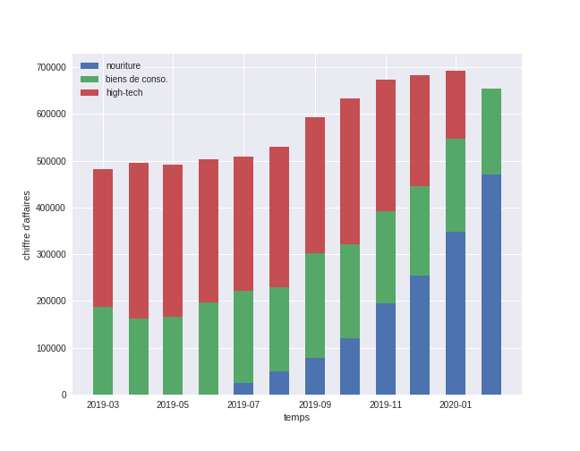
Chiffre d’affaires par catégorie d’achat
Tendance haussière jusqu'à février 2020 pour le CA global
Nourriture qui apparaît en juillet 2019 et augmente beaucoup jusqu’à février
Disparition de la high-tech pour février = cause de la baisse du chiffre d’affaires ?
Quid du mois de Mars ?

Slide 3
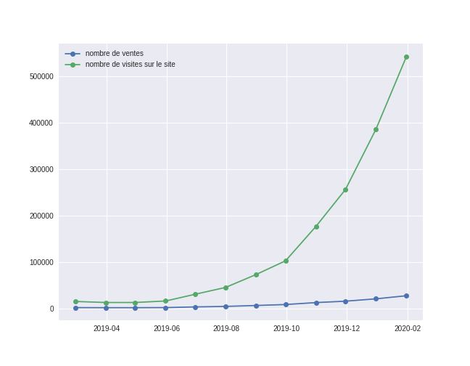
Nombre de ventes x nombre de visites
Nb de visite en hausse sur toute la période avec une accélération à partir d’octobre 2019 (x5)
Tendance haussière sur les ventes pour la période
Nb de visite a beaucoup augmenté en proportion au nb de vente

Slide 4
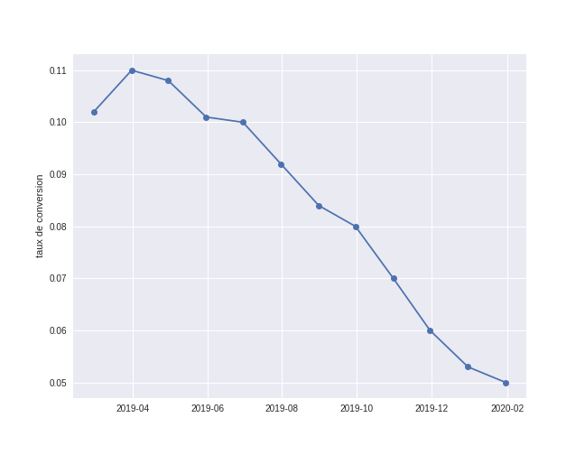
Taux de conversion (nb d’achats/nb de visites)
Hausse le premier mois puis tendance baissière sur toute la période

Slide 5
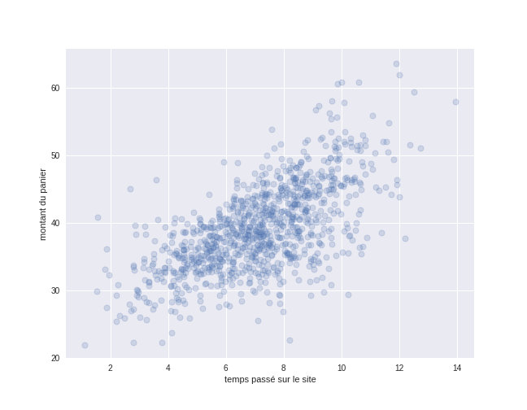
Montant du panier x temps passé sur le site
Corrélation positive entre le montant du panier et le temps passé sur le site
Plus le temps passé sur le site est élevé, plus le montant du panier est important

Slide 6
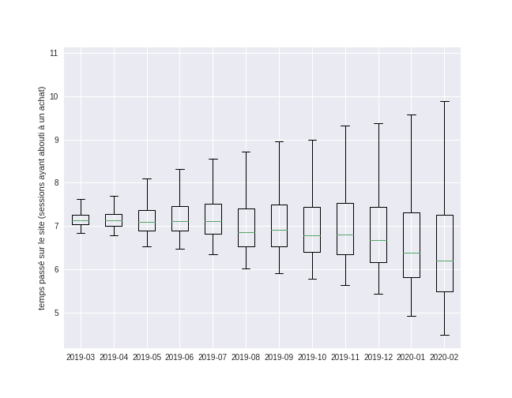
Evolution de la variabilité du temps passé sur le site pour les visiteurs ayant acheté
Sur la période, les clients passent moins de temps sur le site
Temps min et max ont augmenté
Augmentation de la dispersion

Slide 7
Conclusion
Baisse du CA pour février en lien avec le changement de stratégie
Importance des résultats du mois de Mars pour infirmer ou confirmer la tendance
Taux de conversion divisé par deux entre mars 2019 et février 2020
Corrélation positive entre montant du panier et temps passé sur le site
Temps passé sur le site en baisse pour les acheteurs et variabilité qui a augmenté

